Slide 1
Surveillance nemocí
Pandemické plány
MUDr. Miroslava Zavřelová
Ústav ochrany a podpory zdraví

Slide 2
Surveillance
Epidemiologické studium nemoci jako dynamického procesu, včetně ekologie původce nákazy, hostitele, rezervoárů a vektorů nákazy, jakož i studium zevních podmínek prostředí a všech mechanismů, které se uplatňují v procesu šíření nákazy v rozsahu, ve kterém se daná nákaza vyskytuje.
Prof. MUDr. Karel Raška, DrSc.
Formuloval koncepci surveillance přijata Valným shromážděním WHO v roce 1968
Komplexní přístup
Soustavné získávání dat
  informační systémy infekčních nemocí
  registry infekčních nemocí
Systém účinných opatření k omezení nebo likvidaci této nákazy

Slide 3
Prvky surveillance
Sledování demografických údajů (počet obyvatel, porodnost, úmrtnost)
Sledování podmínek zevního prostředí a ovlivňujících faktorů
Hlášení nemocnosti a úmrtnosti na vybrané diagnózy
Epidemiologické šetření
Shromažďování klinických poznatků
Výsledky laboratorních vyšetření
Epidemiologické studie
Ekologické studie
Spolupráce a sdílení dat mezi institucemi v rámci státu i v mezinárodním měřítku (mezinárodní registry)

Slide 4
Programy surveillance v ČR
Informační systém infekčních nemocí EPIDAT
Informační systém ARI (akutních respiračních infekcí)
Surveillance HIV/AIDS
Surveillance infekcí spojených se zdravotní péčí (nemocničních nákaz)
Surveillance klíšťové encefalitidy (KE)
Surveillance invazivních onemocnění způsobených Haemophilus influenzae b
Surveillance pertusse a parapertusse
a mnoho dalších

Slide 5
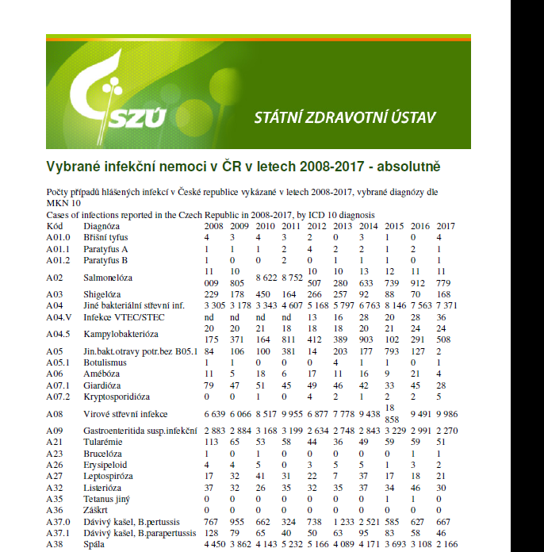
EPIDAT
(ukázka)
Informační
systém -
eviduje 250
Infekčních
nemocí

Slide 6
Informační systémy - registry
Národní registry
registr tuberkulózy
registr pohlavních nemocí
registr HIV/AIDS
sdílejí údaje do příslušných Evropských registrů
Obdobně pro neinfekční diagnózy
Národní onkologický registr
Národní registr úrazů / Národní registr dětských úrazů
Národní registr kloubních náhrad atd.

Slide 7
Průběh nákazy
inkubační doba
  minimální
  maximální
  průměrná (=nejčastější)
prodromální stadium
  nespecifické příznaky, zvýšená teplota
manifestní stadium (syndrom)
rekonvalescence

Slide 8
Formy infekce
manifestní
  typická
  atypická
inaparentní = asymptomatická = bezpříznaková
persistentní
  chronická
  latentní
  nosičství (nosičství viru, bacilonosičství)

Slide 9
Individuální imunita
Nespecifická rezistence
univerzální, proti všem mikrobům
vrozená, daná geneticky
Specifická imunita
proti jednomu konkrétnímu agens
T-buňky a specifické protilátky
reaguje okamžitě
buněčné složky: fyziologické bariéry, normální mikroflóra, fagocytóza
získaná, podmíněná předchozí expozicí konkrétnímu agens
imunologická paměť - při opakované expozici konkrétnímu agens rychlejší a účinnější
první linie obrany
druhá linie obrany
reaguje v průběhu dnů a týdnů
humorální složky: komplement, cytokiny, interferony
horečka, zánět

Slide 10
Buněčná imunita
B - lymfocyty
T - lymfocyty
Plasmocyty – tvorba specifických protilátek
Paměťové buňky B – imunologická paměť
Podpora tvorby protilátek
Obrana vůči intracelulárním parazitům (viry, mykobakteria)
Paměťové buňky T – imunologická paměť

Slide 11
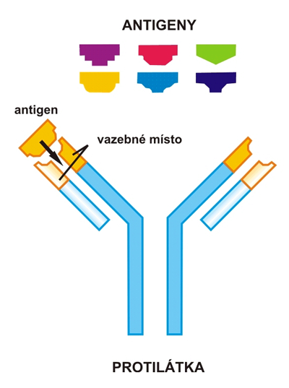
Protilátková imunita
Reakce antigen – protilátka
Antigeny, které vyvolají imunitní reakci = imunogeny
Antigenní determinanta = epitop
Vazebné místo protilátky – prostorově komplementární obraz antigenní determinanty

Slide 12
Protilátková imunita - imunoglobuliny
IgM
akutní infekce
recentní infekce
IgG
infekce v minulosti
po očkování
IgA
na sliznicích alimentárního, respiračního a urogenitálního traktu, ve slinách a kolostru
brání adherenci agens
lokální
brání reinfekci
pozitivní od 7. dne po nákaze
za týden až měsíc většinou vymizí
pozitivní od 10. dne
přetrvávají dlouho nebo trvale

Slide 13
Protilátková imunita (specifická)
Aktivní imunita přirozená – po nákaze (i inaparentní)
Aktivní imunita umělá (získaná) – po očkování
Pasivní imunita přirozená – mateřské protilátky u novorozence
přenos transplacentárně - IgG
přenos mateřským mlékem - IgA
Pasivní imunita umělá (získaná) – injekční aplikace protilátek
imunoglobuliny heterologní (zvířecí séra)
imunoglobuliny homologní (lidské)

Slide 14
Kolektivní imunita (specifická)
velmi efektivní preventivní opatření proti šíření jednotlivých nákaz
stav přirozené i uměle získané specifické imunity u jedinců určitého kolektivu nebo části populace.
účinná hladina kolektivní imunity 85 – 95%
po dosažení a při udržení vysoké hladiny kolektivní imunity se zastavuje šíření konkrétní nákazy a omezuje se pouze na ojedinělé případy
účinných hladin kolektivní imunity lze dosáhnout pouze u nákaz, proti nimž existuje očkování
eradikace varioly (pravých neštovic) – celosvětové zastavení šíření 1980

Slide 15
Výskyt nákazy
sporadický
  jednotlivé případy, rodinný výskyt
epidemický
  hromadný výskyt, časově omezený
endemický
  trvalý výskyt v určité zeměpisné oblasti
    holoendemické oblasti – celoroční vysoký výskyt (např. VH A v rozvojových zemích)
    hyperendemické oblasti – sezónní výskyt, nedostatečná kolektivní imunita (např. KE)
pandemický
  výskyt s vysokou incidencí na velkém území (kontinent), časově omezený,
  celosvětová epidemie (chřipka)

Slide 16
Který z nich je v celosvětovém měřítku nejčastější?
Výskyt sporadický!

Slide 17
Pandemie chřipky
v případě objevení nového subtypu chřipkového viru typu A s novými antigenními vlastnostmi (pandemický virus)
pandemie chřipky charakterizována šířením pandemického viru v komunitách v alespoň 2 zemích jednoho WHO regionu (= kontinentu) a alespoň v jedné zemi z dalšího WHO regionu
onemocní 30 – 50% populace (v každoroční epidemii sezónní chřipky 5 – 10%)
z úmrtí na pandemickou chřipku 80% pacientů do 65 let (v každoroční epidemii sezónní chřipky 90% úmrtí u osob nad 65 let)
nejčastější příčinou úmrtí na pandemickou chřipku ARDS - akutní respirační distress syndrom (v každoroční epidemii sezónní chřipky bakteriální pneumonie)

Slide 18
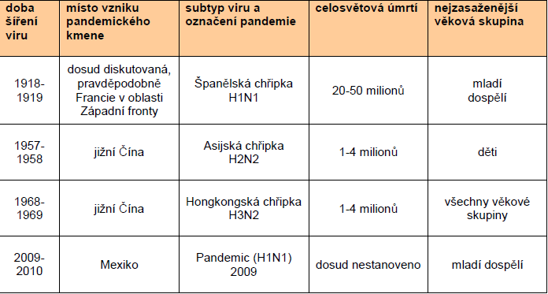
Charakteristika pandemií chřipky
20. a 21. století

Slide 19
Pandemický plán
Mezinárodní spolupráce
aktuální doporučení WHO
doporučení EU pro národní pandemické plánování
Pandemický plán ČR

Slide 20
Pandemický plán ČR
Pandemický plán ČR
udržení základních sociálně-ekonomických funkcí společnosti
každé ministerstvo formuluje konkrétní opatření, která jsou v jeho kompetenci
minimalizace zdravotních, sociálních a ekonomických následků
Regionální (krajské) plány
totožná opatření na regionální a místní úrovni

Slide 21
Pandemický plán ČR - hlavní cíle
Včasná diagnostika možného onemocnění způsobeného pandemickým virem
Včasná diagnostika nové varianty chřipkového viru u drůbeže a ptáků
Včasná diagnostika nového subtypu viru chřipky v populaci
Omezení šíření pandemického viru a zabránění vzniku pandemie, je-li to možné
Průběžné analýzy epidemiologické situace (incidence)
Okamžitá protiepidemická opatření
Zabezpečení léčby nemocných a léčby komplikací chřipky
Zabezpečení pohřbívání zemřelých
Informování zdravotnických pracovníků a veřejnosti
Kontrola dodržování doporučených opatření
Minimalizace zdravotních, sociálních a ekonomických následků

Slide 22
Pandemický plán ČR – předpokládaný rozsah
během 9 – 15 týdnů od začátku pandemie onemocní 30 - 50% populace
z nich polovina navštíví praktického lékaře nebo pediatra
1% nemocných bude hospitalizováno
z nich 15% hospitalizováno na JIP a polovina z nich na umělé plicní ventilaci
letalita (smrtnost) 0,4%
pracovní neschopnost odpovídá nemocnosti a trvá 5 – 8 dnů
minimálně 3 000 000 osob
minimálně 1 500 000 osob
minimálně 30 000 osob
minimálně 4 500 osob
téměř 12 000 osob zemře

Slide 23
Pandemický plán ČR - opatření na úrovni MZ
Posílení kapacity laboratorní diagnostiky (virologické laboratoře)
Vyhlášení protiepidemických opatření, např. „chřipkových prázdnin“ a zákazu návštěv v nemocnicích
Epidemiologická šetření zajišťují krajské hygienické stanice
Navýšení kapacit pro poskytování zdravotní péče – praktičtí + dětští lékaři, lůžkové kapacity + JIP
Komunikace s odbornou i laickou veřejností – media

Slide 24
Pandemický plán ČR - opatření na úrovni MZ
Efektivní plánování použití antivirotik a pandemické vakcíny pro vybrané skupiny pacientů – spolupráce s WHO a v rámci EU
Opatření ke změně režimu lůžkových zdravotnických zařízení a ordinací praktických + dětských lékařů
Nasazení studentů 5. a 6. ročníku VL na výpomoc do zdravotnických zařízení
Nasazení studentů od 3. ročníku VL v ošetřovatelství
Příprava dobrovolníků na pomoc ve zdravotnických zařízeních

Slide 25
Pandemický plán ČR
Pro zájemce o problematiku:
http://www.mzcr.cz/Verejne/obsah/pandemicky-plan-cr_1093_5.html

